Slide 1
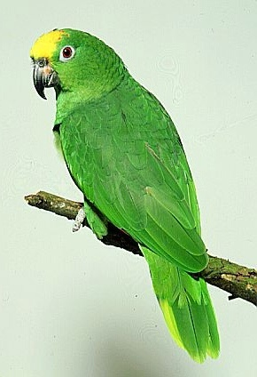
7 класс
Клуб
Веселых
Физиков
Дидерле Галина Николаевна
учитель физики и математики
МОБУ «СОШ № 4», гп. Пойковский
Нефтеюганский район, ХМАО-Югра
2012 - 2013

Slide 2

Один за всех,
все за одного!

Slide 3


«Стою на крыше, всех труб выше»

Slide 4
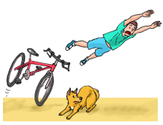


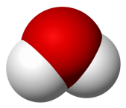
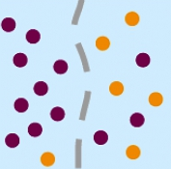
ФИЗИЧЕСКИЕ ЯВЛЕНИЯ
МОЛНИЯ
ИНЕРЦИЯ
РАДУГА
НАГРЕВАНИЕ
ДИФФУЗИЯ
МОЛЕКУЛА

Slide 5
ФИЗИЧЕСКИЕ ВЕЛИЧИНЫ
МАССА
ПЛОТНОСТЬ
ПЛОЩАДЬ
СКОРОСТЬ
ВРЕМЯ
ГАЗ

Slide 6
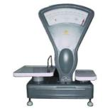
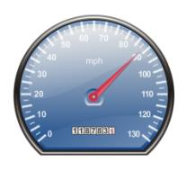
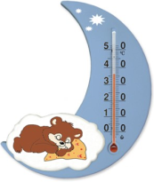
ФИЗИЧЕСКИЕ ПРИБОРЫ
ЖИДКОСТЬ
ВЕСЫ
СПИДОМЕТР
МЕНЗУРКА
ТЕРМОМЕТР
ЛИНЕЙКА

Slide 7
ЕДИНИЦЫ ИЗМЕРЕНИЯ

Slide 8
СОСТАВЬ ФОРМУЛУ

Slide 9
УСТАНОВИ СООТВЕТСТВИЕ
ПЛОТНОСТЬ
СКОРОСТЬ
ВРЕМЯ
МАССА
ОБЪЕМ
ПУТЬ

Slide 10
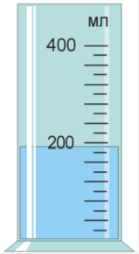
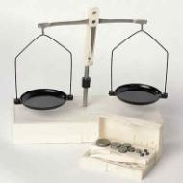

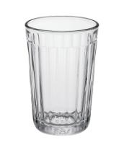
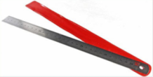

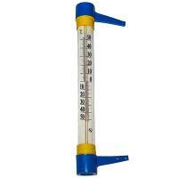
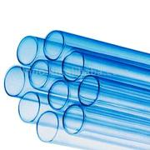
НАЙДИ ОБЩИЙ ПРИЗНАК

Slide 11
ВЫБЕРИ ПРАВИЛЬНЫЙ ЗНАК
<
<
>
>
=

Slide 12
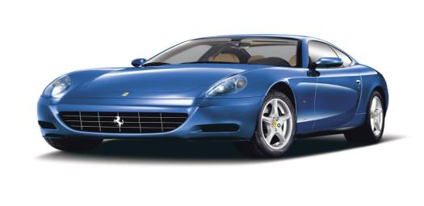
РЕШИ ЗАДАЧУ
Автомобиль движется
со скоростью 36 км/ч.
Выразите эту
скорость в м/с.

Slide 13
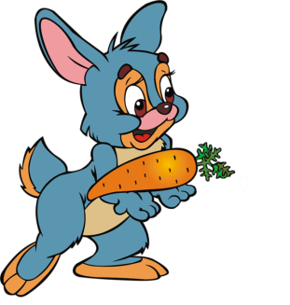

РЕШИ ЗАДАЧУ
Скорость зайца 15 м/с,
а дельфина 72 км/ч.
Кто из них имеет большую скорость?

Slide 14
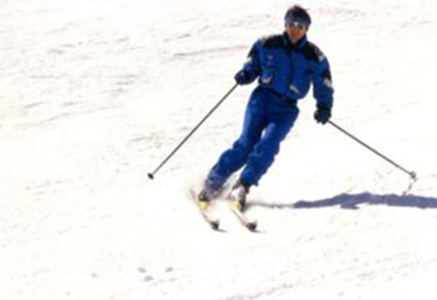
РЕШИ ЗАДАЧУ
Вычислите среднюю скорость лыжника,
прошедшего путь в
20 км за 4 ч.

Slide 15
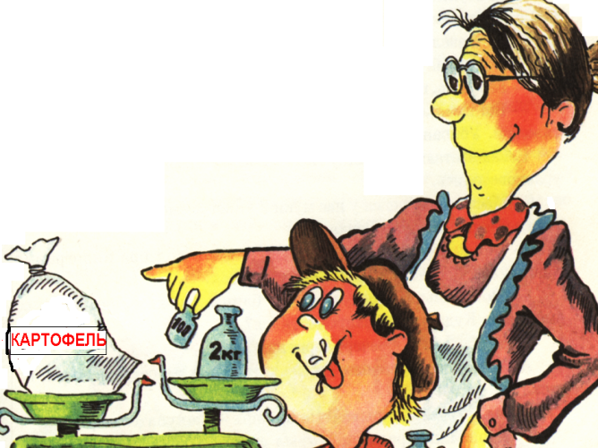
РЕШИ ЗАДАЧУ
Картофелина массой 59 г
имеет объём 50 см³.
Определите плотность
картофеля и выразите
её в кг/м³.

Slide 16
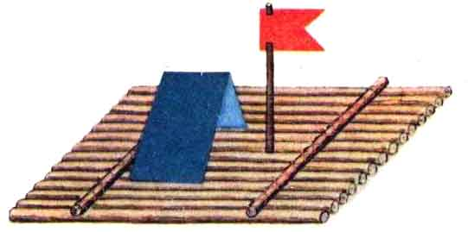
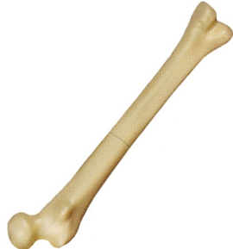

Н
,

Slide 17

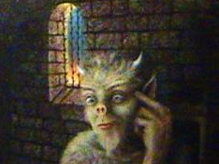
Р
,
ИК
,

Slide 18
ЧЕТВЕРИК
Мера объёма жидких и
сыпучих тел, равная
26,24 л
«Четверик ржи»

Slide 19
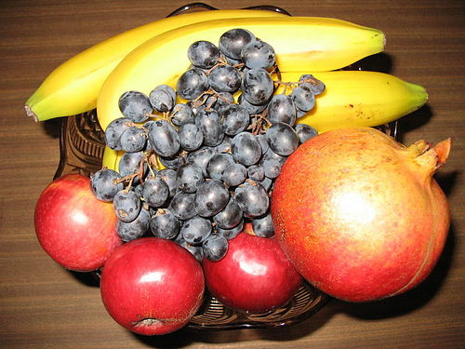
К = Н
,
Р

Slide 20
ФУНТ
Мера массы (веса), равная
0, 40951241 кг
Так во всем ведется мире –
отливают в граммах гири.
Перевод и прост и прям:
четверть фунта – сотня
грамм.
«Почём фунт лиха»

Slide 21
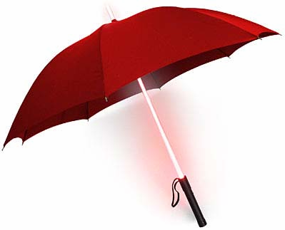
,
Т
Аu
79
196,97
,
,
,

Slide 22
ЗОЛОТНИК
Мера массы (веса), равная
4,266 г
«Мал золотник, да дорог»
«Слава приходит золотниками,
а уходит рублями»

Slide 23
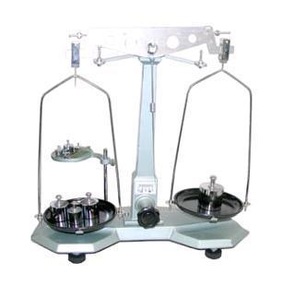
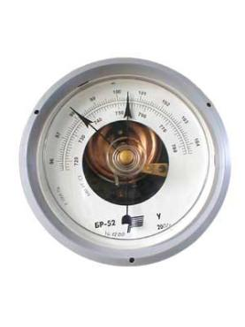
ОТГАДАЙ ЗАГАДКУ
Две сестры качались,
Правды добивались,
А когда добились,
То остановились.
Всем поведает,
Хоть и без языка.
Когда будет ясно,
А когда – облака.

Slide 24

БЕЗ МУКИ НЕТ НАУКИ
☺ 😐 ☹
НАЧАЛО
УРОКА
☺ 😐 ☹
КОНЕЦ
УРОКА

Slide 25

ФИЗИЧЕСКАЯ ПРОЩАЛЬНАЯ
В нашем классе становится тихо
Уж окончен физический бал …
Загадали загадки мы лихо,
Победил тот, кто всё отгадал.
Траектория наших движений
В бесконечную даль уведёт,
Но родимой Земли притяженье
Нас удержит, поможет, спасёт.
Расстаёмся, друзья,
А в душе осталась школа,
Дружбы трепетной свет
На ближайшие двести лет.

Slide 26

СПАСИБО
ЗА
РАБОТУ!!!

